Slide 1
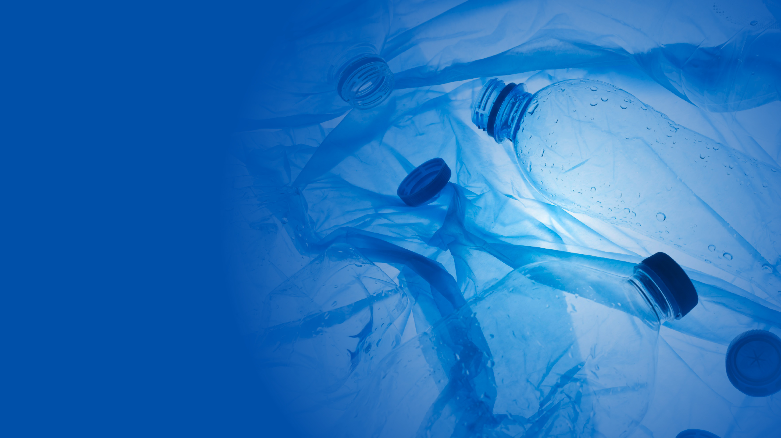
Rozpohybovat věci a změnit tok plastů v oběhu znamená změnit svět k lepšímu.
Redukce plastů jako krok k udržitelnějším obalům.
Miroslav Hrdlička | Petra Valentová
Lidl Česká republika
Notes:
Dobrý den, moc děkujeme za slovo a za možnost být tu s vámi
Mé jméno je Miroslav Hrdlička a jsem projektový manažer pro zálohování a se mnou tu je i Petra Valentová – CSR manažerka pro udržitelnost.
My v Lidlu se snažíme věci rozpohybovávat. A jsme přesvědčeni, že redukce plastů v obalech a jejich efektivnější oběh je přesně to téma, které si tuto zvýšenou pozornost zaslouží.

Slide 2
Být prvním je správná volba.
Lidl takovým hybatelem je.
Lidl je prvním řetězcem, který
Rozjel Food waste bedýnky.
Změnil trh s privátními značkami.
Transparentně komunikuje sortimentní závazky.
Nastavil nefinanční reporting dřív než byl povinný.
Rozpohyboval
trh se mzdami.
Notes:
- Díky naší firemní kultuře a otevřenému postoji ke změnám podporujeme mnohdy odvážné kroky, které mají dopad na celý Retail.
- Rozpohybovali jsme trh se mzdami, rozjeli FoodWaste bedýnky a tím omezili plýtávní potravinami, změnili jsme vnímání privátních značek v ČR. Transparentně komunikujeme sortimentní závazky a také jsme nastavili nefinanční reporting daleko dříve, než byl vůbec legislativně povinný

Slide 3
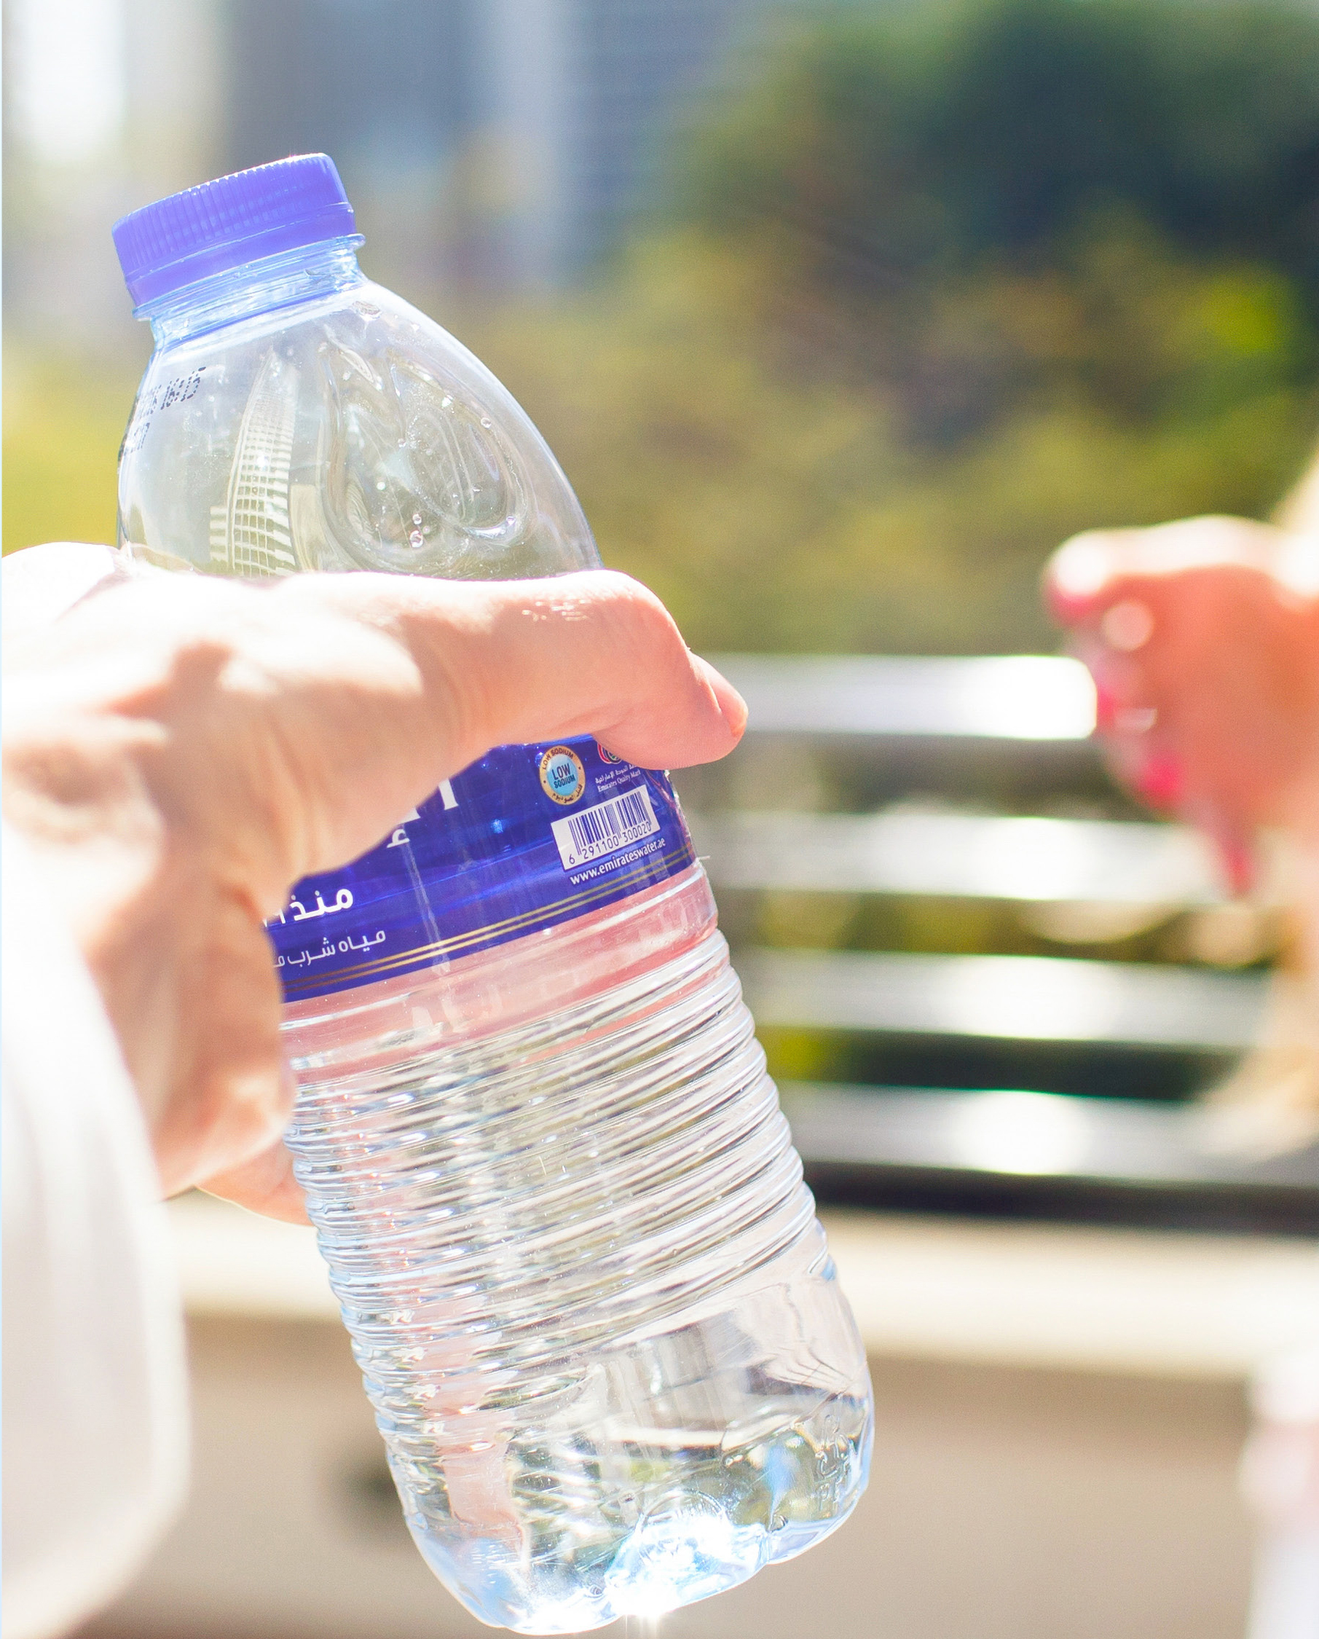
Redukce plastu
Iniciativa směrem k dodavatelům
Chceme jít
příkladem
v přístupu
k udržitelnosti.
Zpětný odběr PET lahví a plechovek
Iniciativa směrem ke koncovým zákazníkům
Notes:
Kroky Retailu mají obrovský dopad na ŽP a my chceme být v popředí změn vedoucích k jeho ochraně.
Máme pro vás dnes připravena tato 2 témata:
1. je redukce plastů v oběhu – toto téma aktivně řešíme s našimi dodavateli
2. je pak zpětný odběr PET lahví a plechovek jakožto nástroj pro opětovné využívání obalů, což je naší iniciativou směrem k zákazníkům

Slide 4
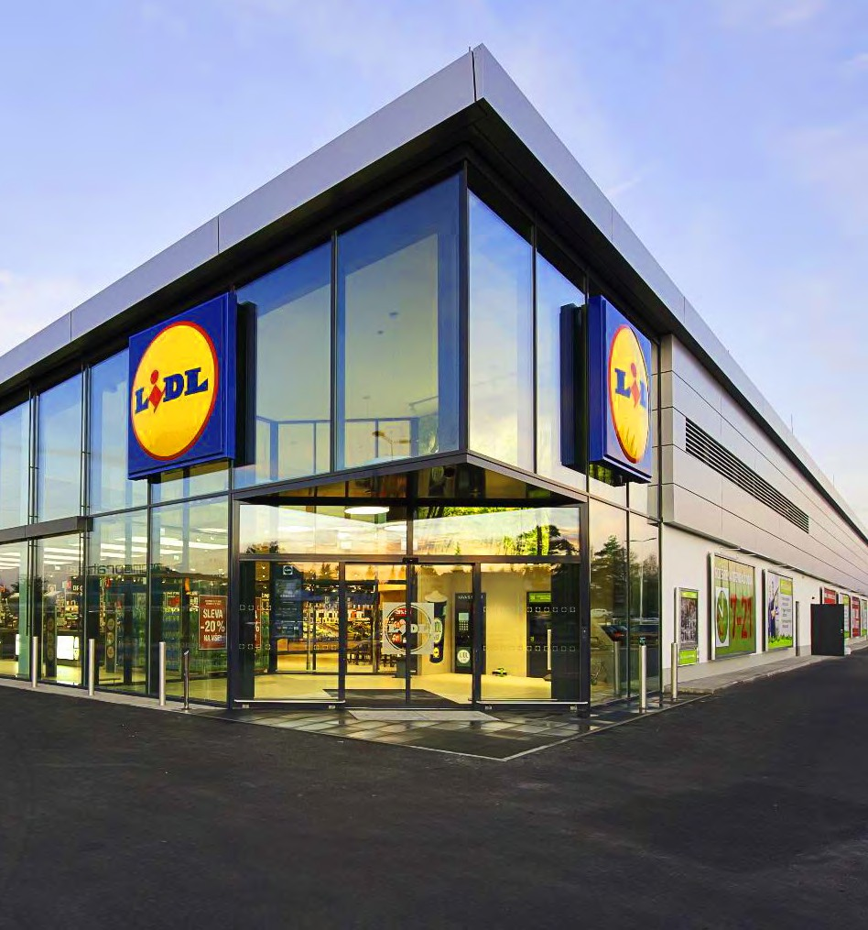
Retail je kontaktní místo…
Notes:
Retail je kontaktní místo. A to nejen ve smyslu, že zde potkáváme naše zákazníky, ale právě zde můžeme široké veřejnosti dokazovat, že naše slova měníme v činy. (= oslí můstek na Petru)

Slide 5
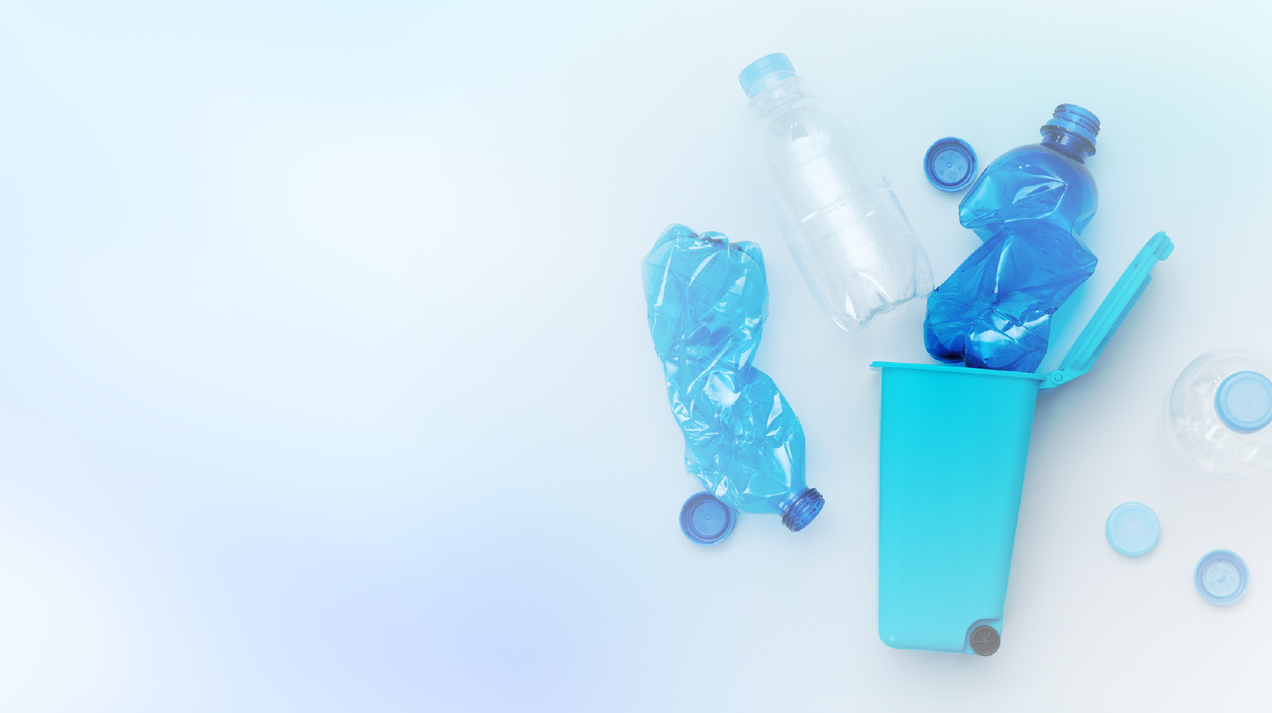
MĚNÍME SLOVA V ČINY
Redukce plastů
Notes:
Děkuji za předání slova. Jak říkal kolega Miroslav, my v Lidlu měníme slova v činy. A to se týká i plastů.

Slide 6
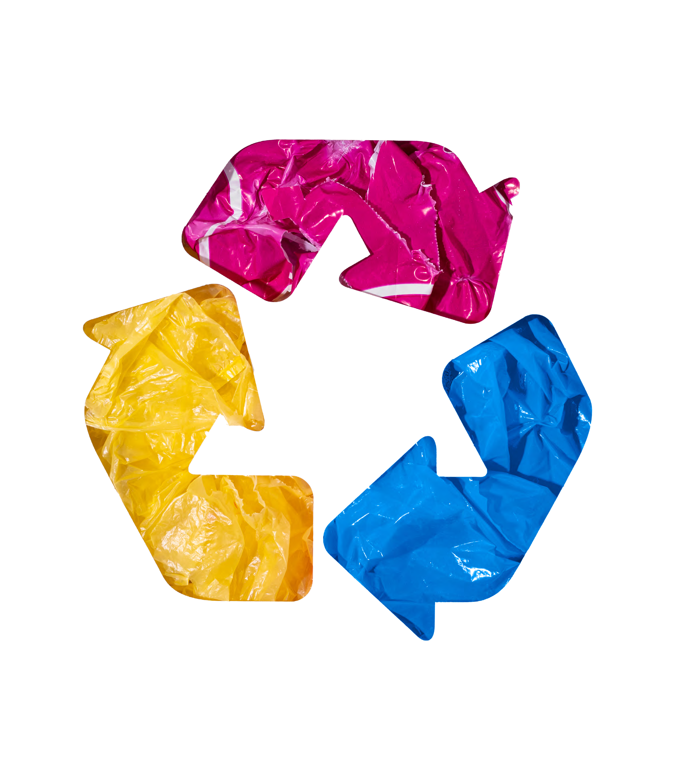
Použitelnější materiál
s danými vlastnostmi se nevynalezl.
Když už ho máme, musíme s ním vědomě nakládat.
Notes:
Plast je pro retail geniální materiál – z hlediska dodržení hygienických podmínek, zaručení čerstvosti, prodloužení doby trvanlivosti produktu. Lepší materiál s danými vlastnostmi jsme zatím pro naše potřeby nenašli. Pro přírodu je to ale o poznání horší. Proto musíme s plasty nakládat vědomě.

Slide 7
i
i
Narůstá spotřeba virgin plastu.
Další cestou je redukovat výrobu plastu nového
Jedna z cest je opakovaně využívat plasty
Během 30ti let se ztrojnásobil.
1950
1,5 Mil
tun/ročně
2020
400 Mil
tun/ročně
Notes:
Spotřeba virgin plastu, tedy toho nového, původního materiálu neustále roste. Během 30 let se ztrojnásobila. Zatímco v r. 1950 jsme uvedli do oběhu 1,5 Mil tun ročně, v roce 2020 to bylo již 400 mil a v roce 2050 se předpokládá dokonce až 700 mil tun plastu ročně. Pokud se tedy nic nezmění. Co s tím? Jedna z cest je opakovaně využívat plasty a druhou je snižovat spotřebu plastu nového.

Slide 8
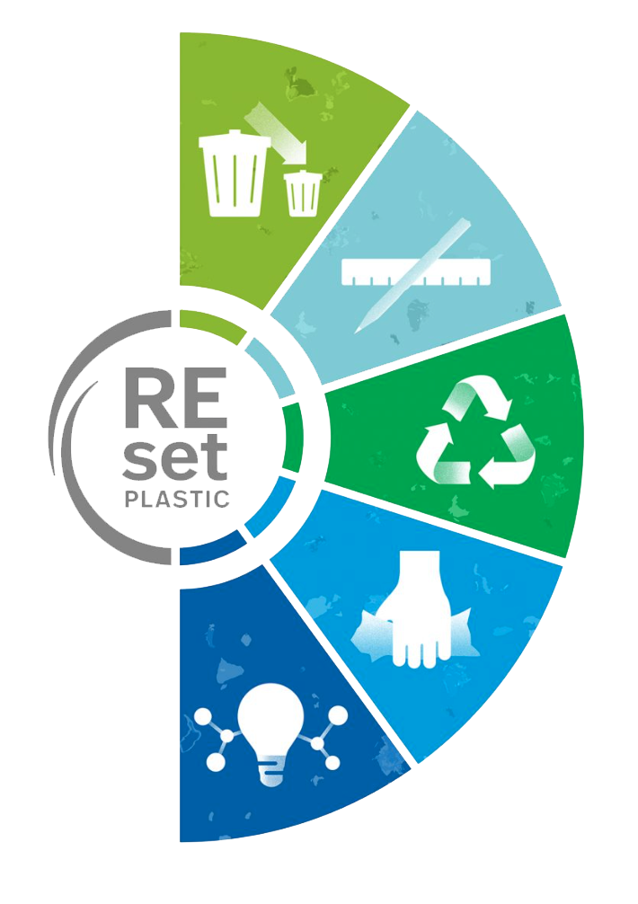
Strategie skupiny Schwarz
REduce
REdesign
REcycle
REmove
REsearch
Notes:
Jak toho chceme dosáhnout? Pomocí Reset Plastic strategii skupiny Schwarz, která se skládá z pěti pilířů: prvním pilířem je redukce plastů, druhým redesign, tedy vytváření nových udržitelnějších designů, třetím recyklace, poté odstraňování plastů z přírody a výzkum.

Slide 9
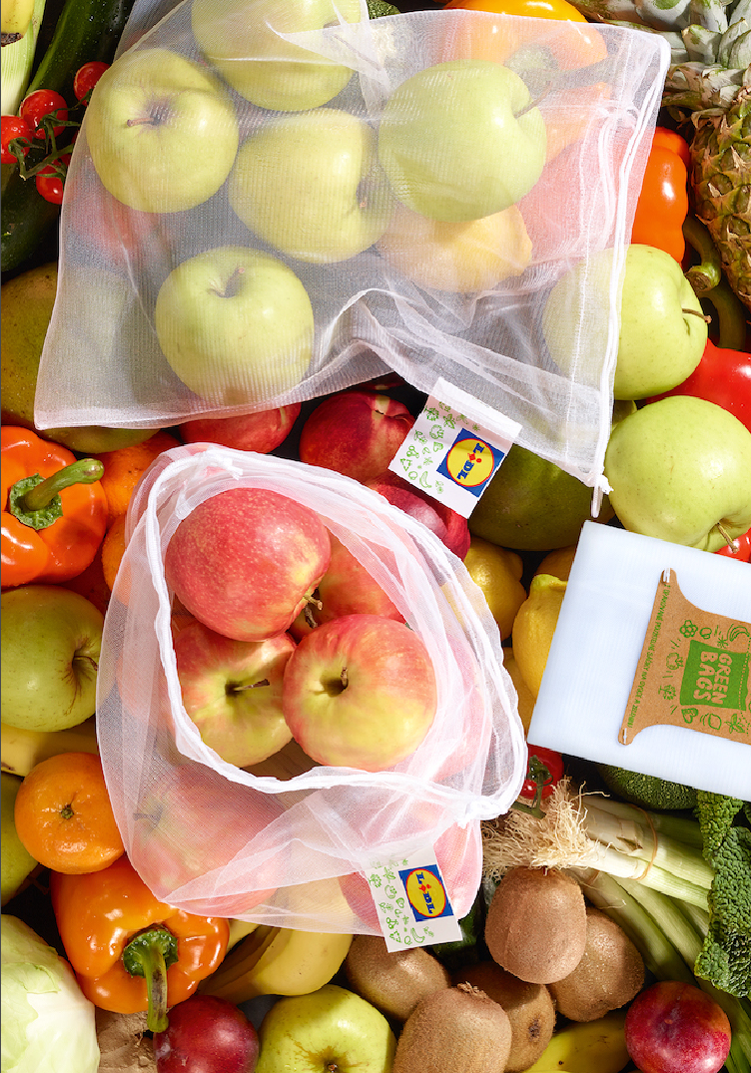
Tok plastu v systému dokážeme regulovat.
Společně s dodavateli pracujeme na I. a II. pilíři.
I. REduce
Upravujeme obaly
II. REdesign
Recyklovatelnost
III. REcycle
Recyklace
Významně snižujeme spotřebu plastu.
Dobré recyklační vlastnosti pomáhájí navracet obaly
do oběhu.
Uzavíráme smyčku tam, kde to jde.
Notes:
Společně s našimi dodavateli pracujeme dnes a denně na prvních dvou pilířích – redukci plastů, tzn. na snižování spotřeby plastů a redesignu, tedy zvýšení recyklovatelnosti. Třetí pilíř „recyklace“ směřuje k našim zákazníkům.

Slide 10
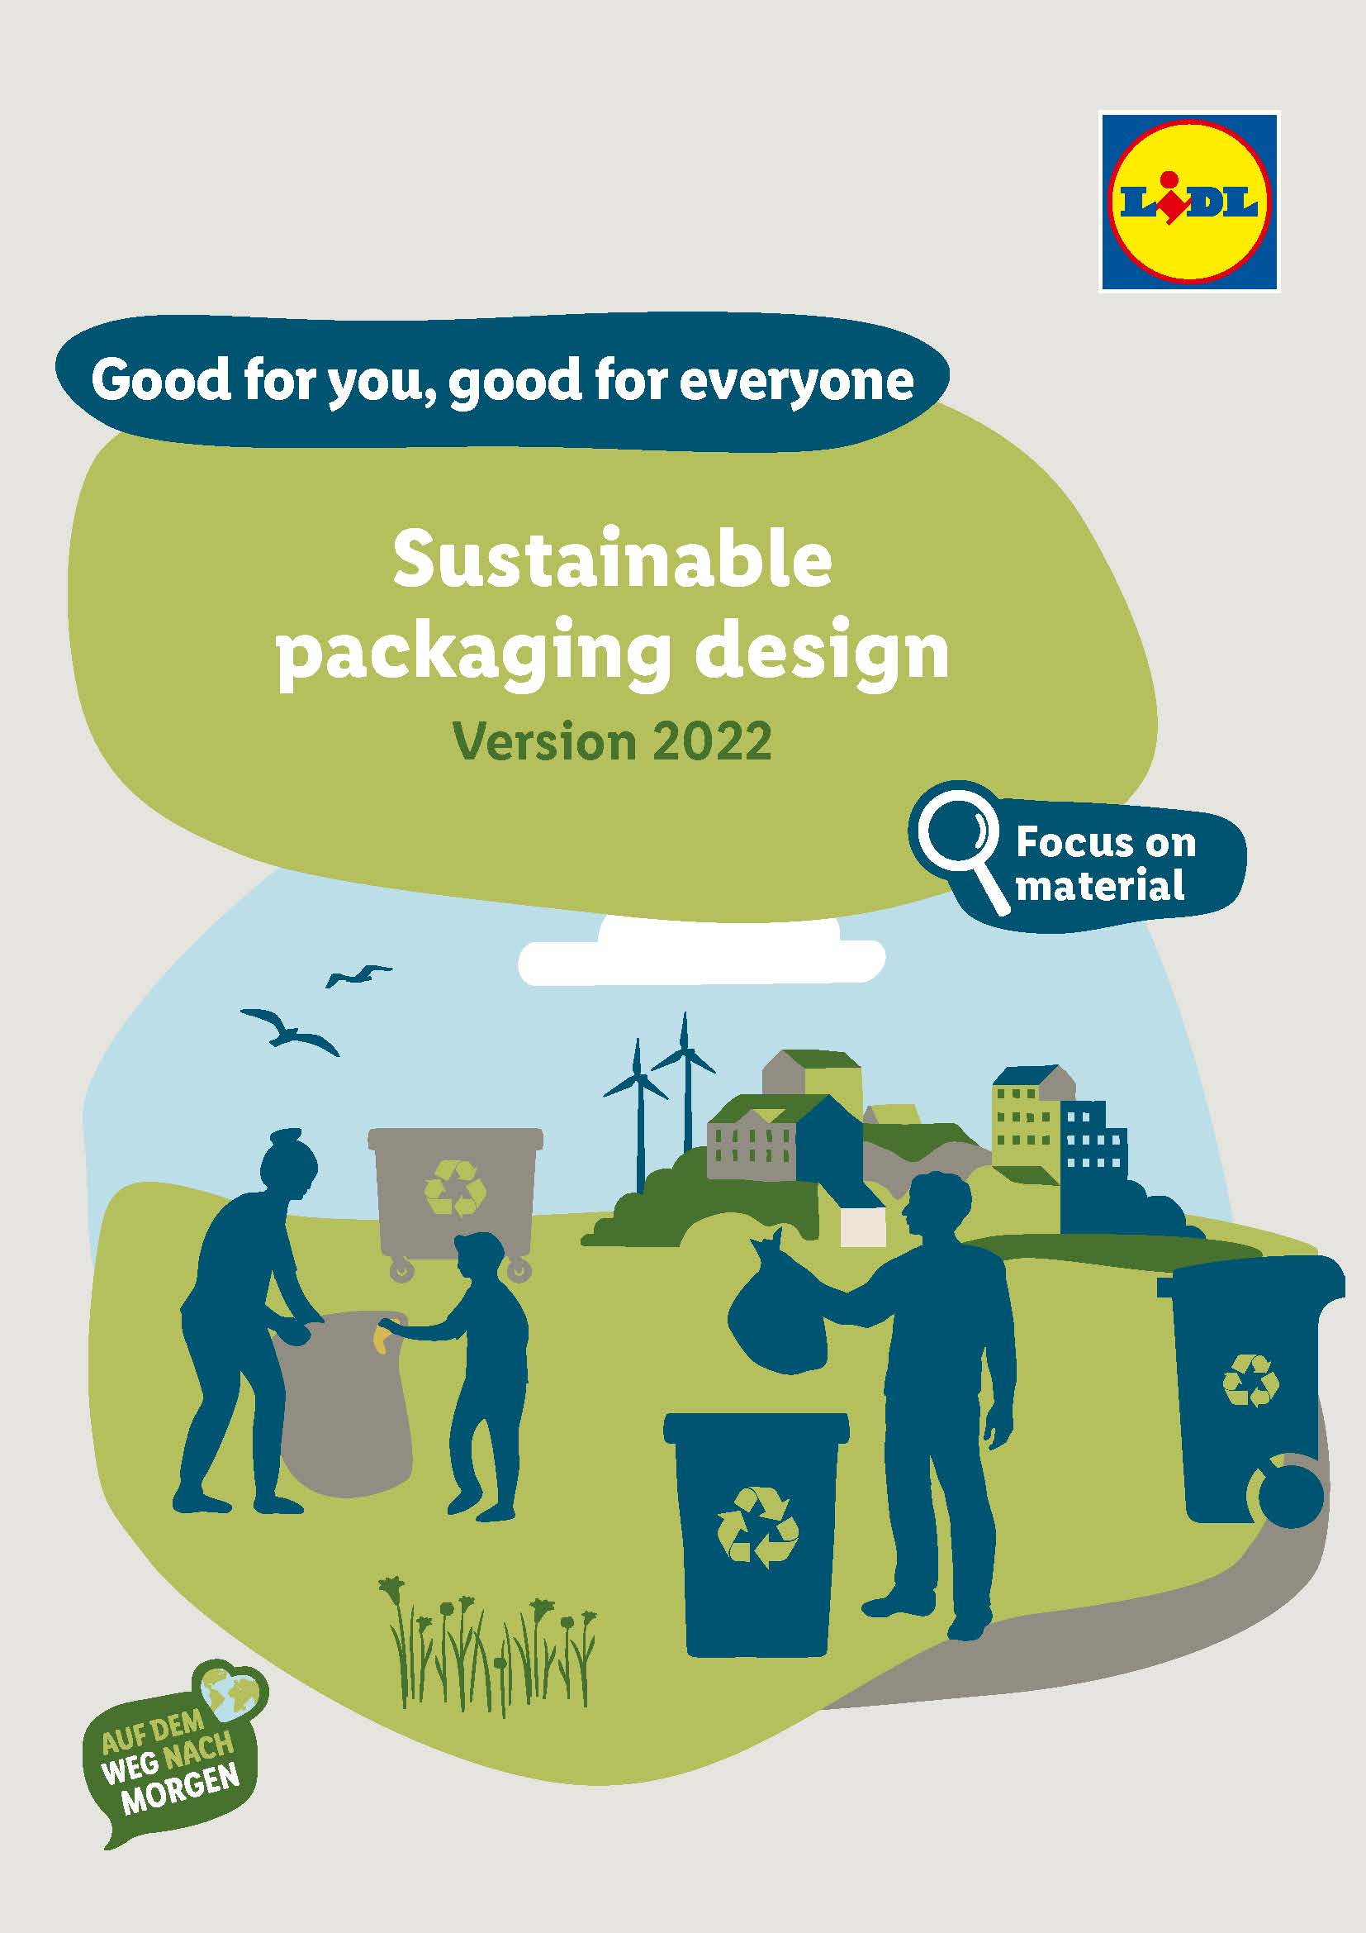
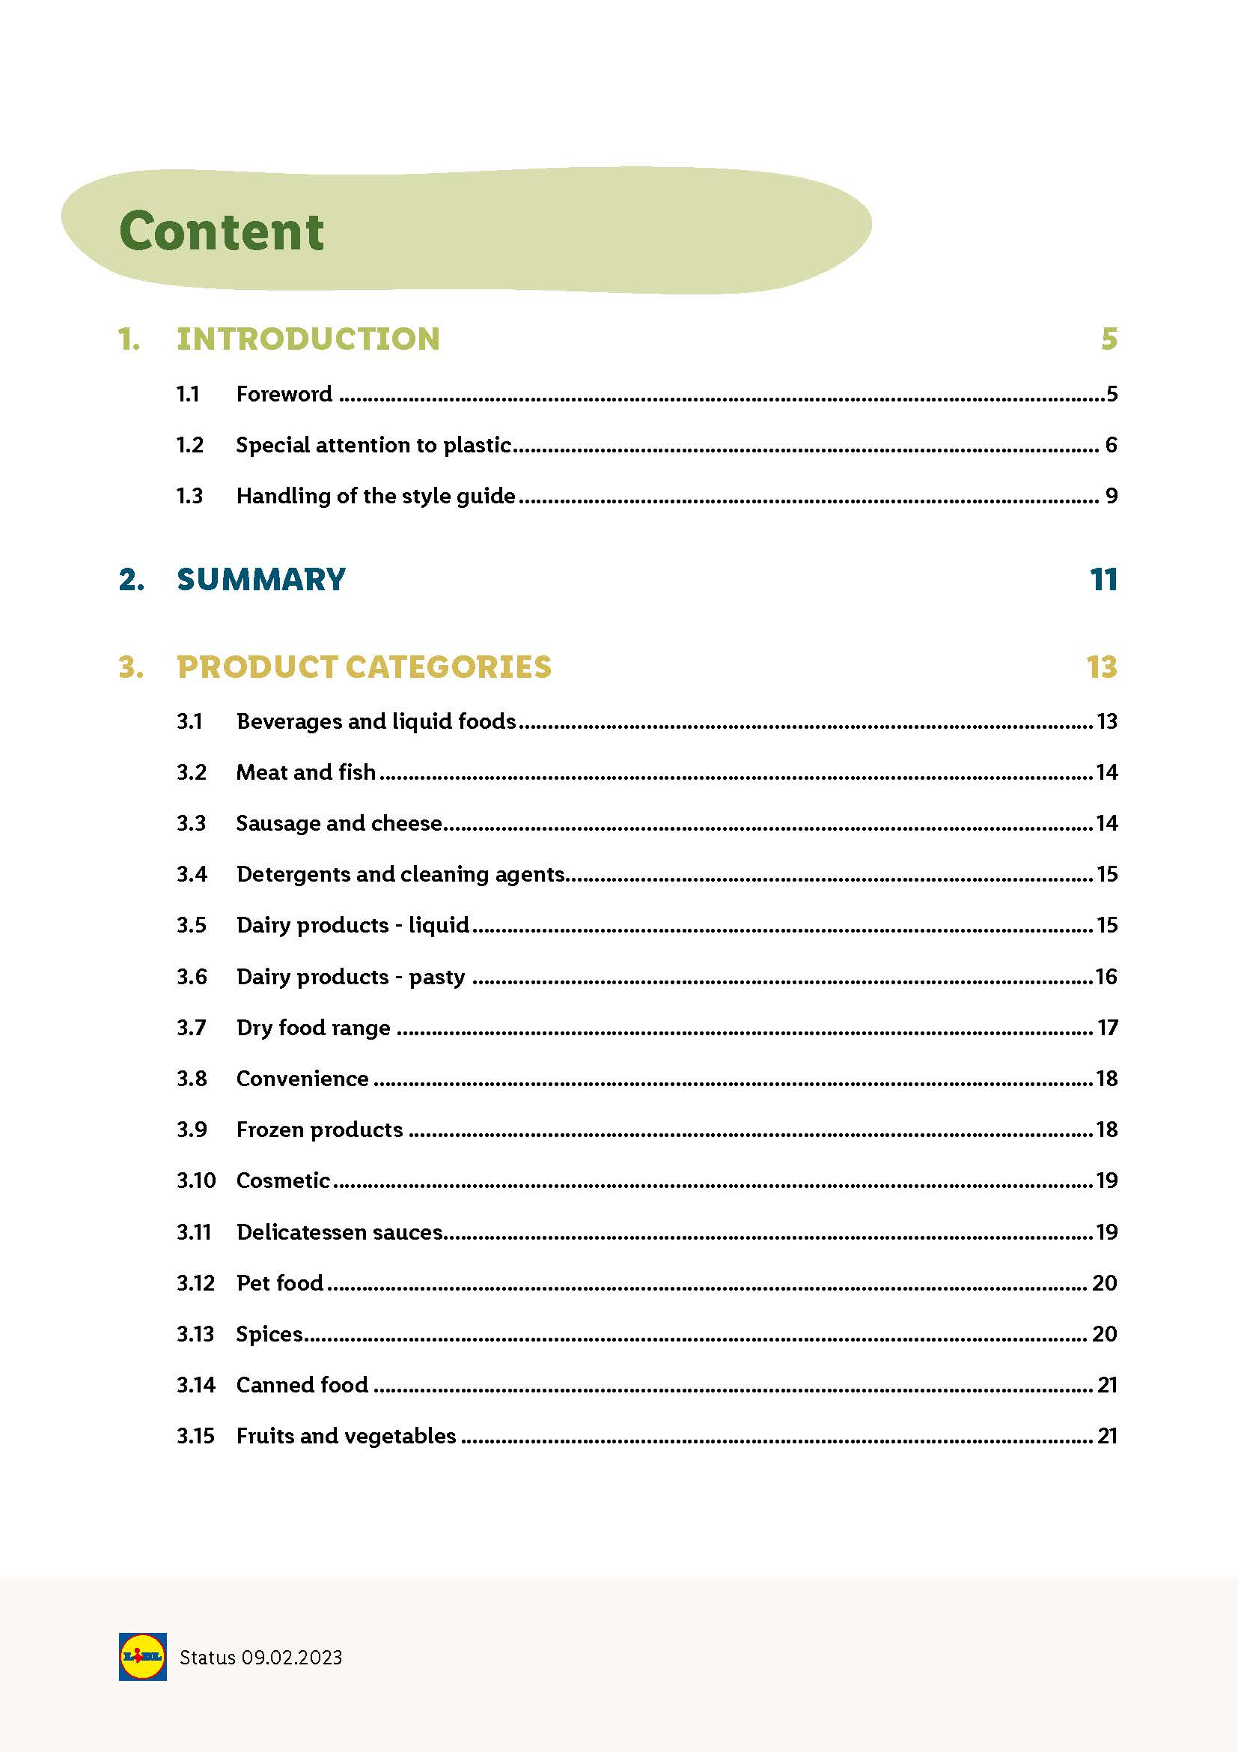
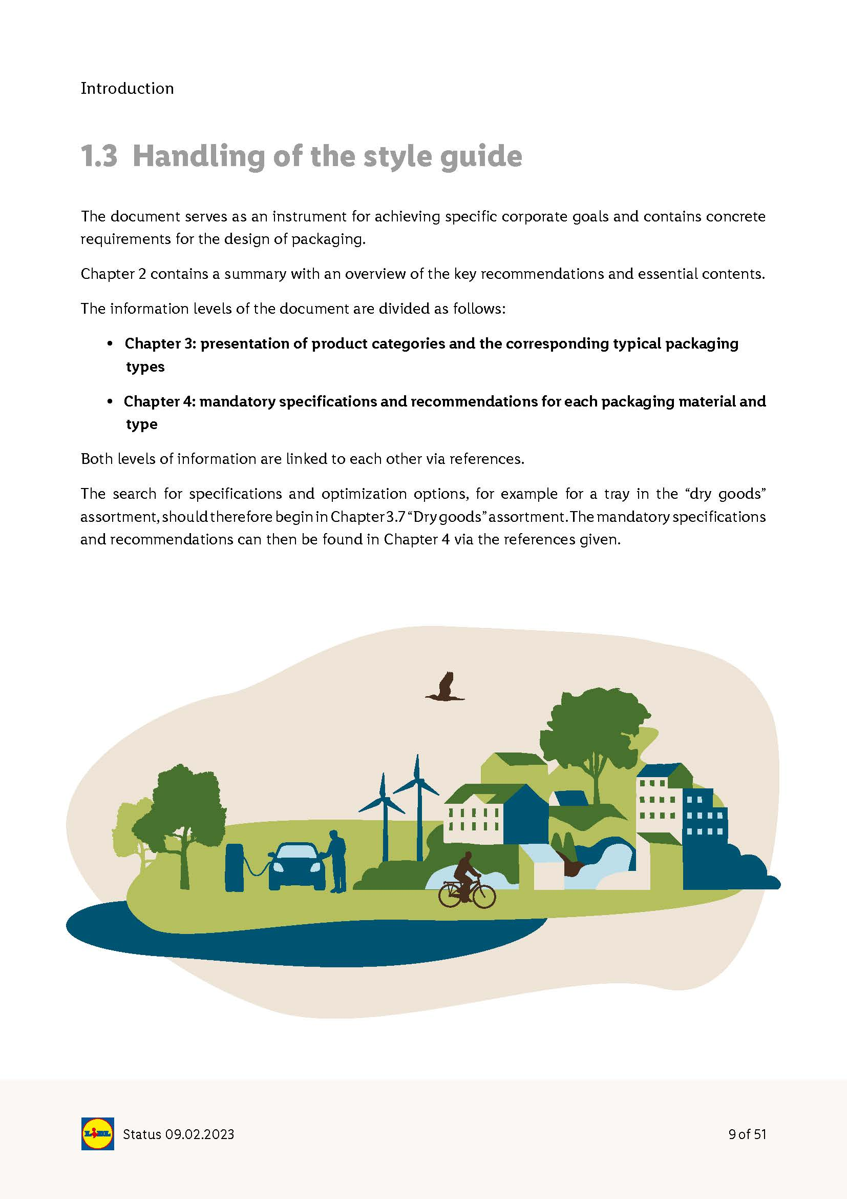
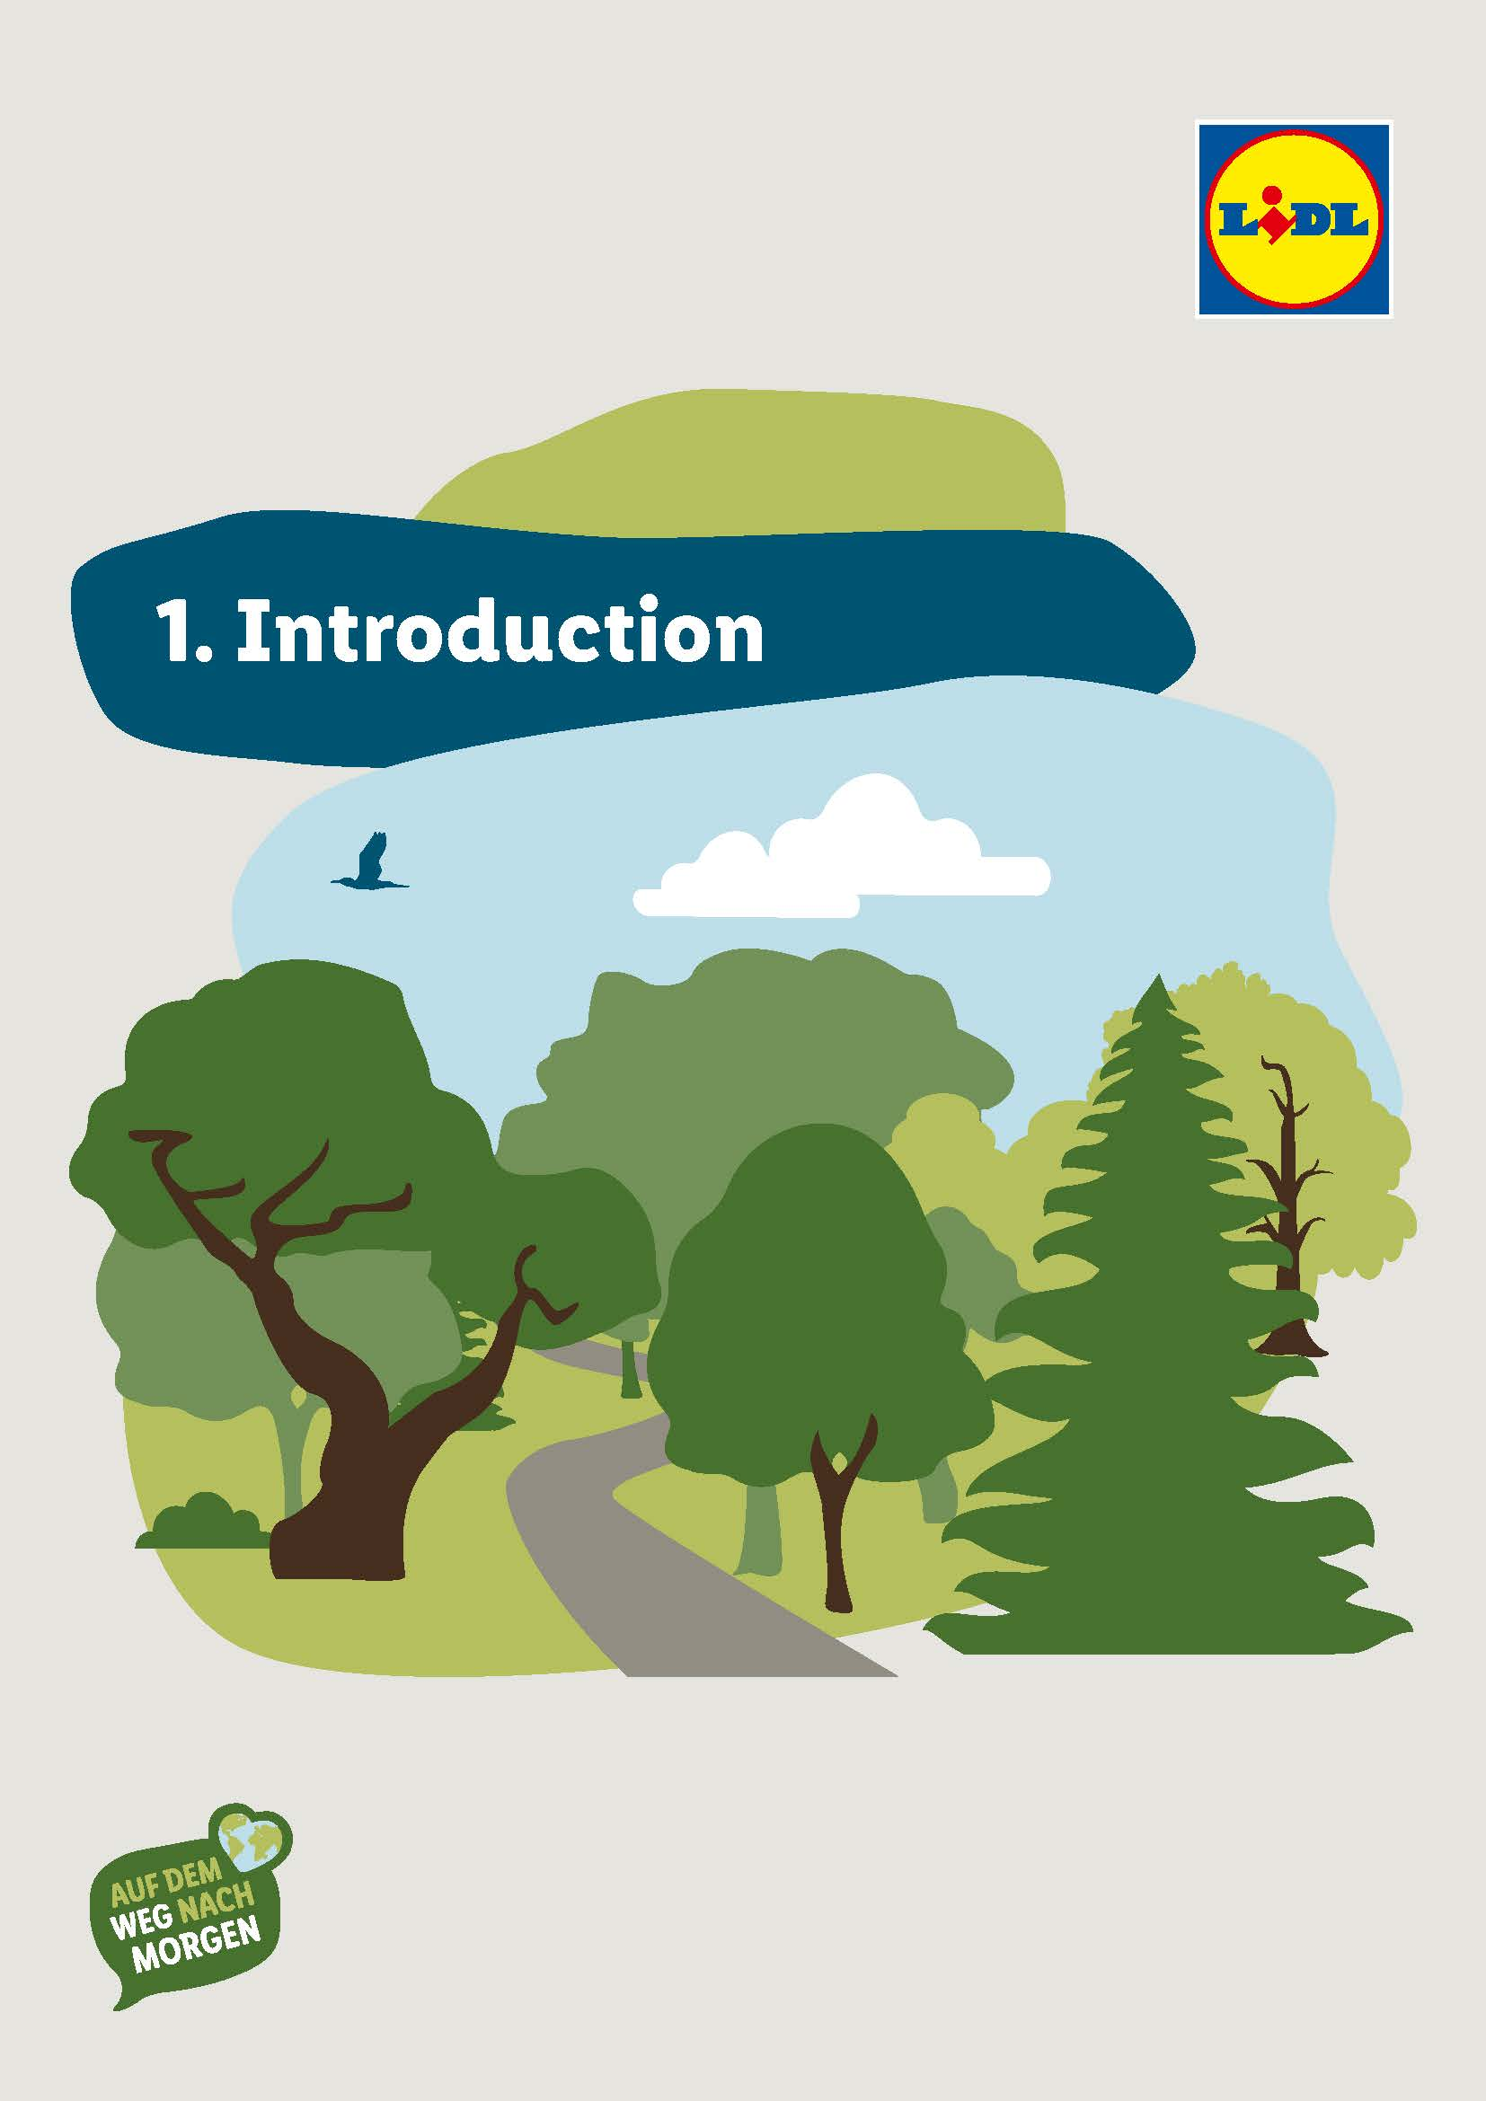
„Styleguides“
ve spolupráci
s dodavateli.
Notes:
Všichni naši dodavatelé a nákupčí, kteří ovlivňují obaly, mají k dispozici tzv. Styleguides, tedy návod jak by měl daný obal ideálně vypadat. Tento styleguide je vypracován ve spolupráci mnoha odborníků a zabývá se konkrétními materiály, tloušťkami stěn, barvami atd.

Slide 11
Redukce hmotnosti daného obalu, tenčí stěny.
Nepoužívání tzv. full-body-sleeves
Zákaz používání černého plastu
Vyřazení jednorázových plastů ze sortimentu
Vysoce kvalitní transparentní PET velmi dobré recyklační vlastnosti.
Teplotně stabilní bezpečné barvy na potisk.
Jednodruhové obaly
usnadňují třídění pro recyklaci.
Notes:
Hlavní myšlenky jsou: redukce daného obalu - tenčí stěny, menší obaly, používání jednodruhových materiálů (kde to jde), používání materiálů s dobrými recyklačními vlastnostmi, teplotně stabilní a bezpečné barvy potisku. Naopak nepoužíváme full body sleevy (rukávky), ale raději klasické etikety, zakázali jsme si používat černý plast, který nejde recyklovat a vyřadili jsme jednorázové plasty z našeho sortimentu.

Slide 12
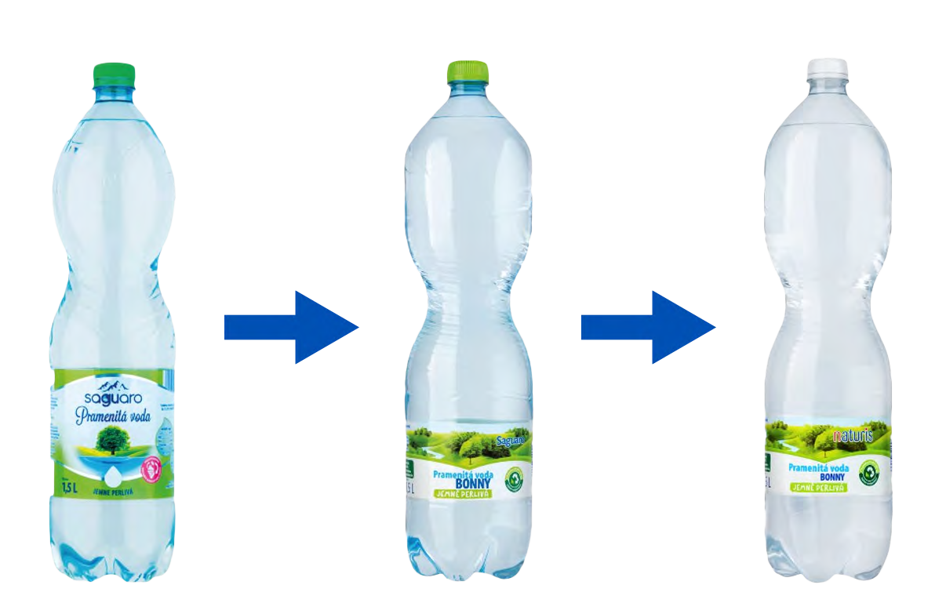
Skvělým příkladem je voda Saguaro.
i
lahev: 28 g
víčko: 2,1 g
etiketa: 9 cm
23,5 g
1,65 g
5,3 cm
rPET: 0 %
25 %
Notes:
Skvělým příkladem těchto změn jsou naše vody Saguaro. Tady vidíte lahev jak vypadla v roce 2017 – všimněte si jejího tvaru, probarvenosti, víčka, etikety. A tady její vzhled v roce 2023. Má lepší ergonomický tvar, který umožňuje ztenčit stěny, používáme neprobarvený, čirý plast, který zvýší její recyklovatenost, má nižší etiketu a co ani na pohled nepoznáte – obsahuje dokonce 25 % rPETu, tedy recyklátu.

Slide 13
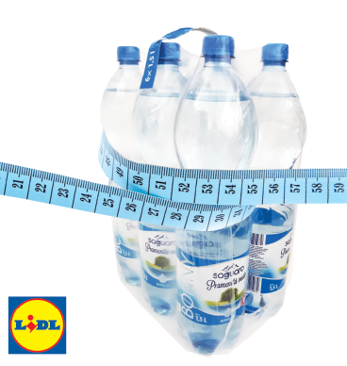
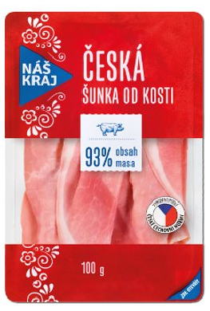
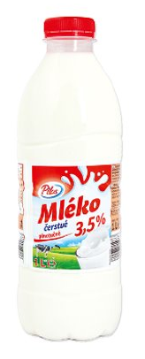
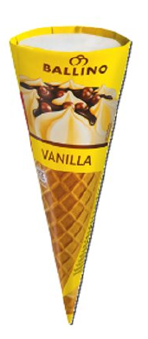
O mnoho méně tun plastu v oběhu.
Vody
800 tun / rok
Uzeniny
200 tun / rok
Mléka
40 tun / rok
Zmrzlinové kornouty
20 tun / rok
Notes:
Díky těmto krokům ušetříme každý rok zhruba 800 tun plastů. Ale vody nejsou to jediné, kde plasty redukujeme. Ztenčili jsme obaly našich uzenin, změna, kterou běžný zákazník ani nezaznamená, změna, která se počítá v mikronech, ušetřila 200 tun plastu za rok. Ztenčení lahví u mléka 40 tun plastů, tam jsme mimo jiné odstranili sleev (rukávek) a nahradili je papírovou etiketou. Ze zmrzlinových kornoutů jsme odstranili převlečné víčko a tím ušetříme 20 tun plastů ročně. Neuvěřitelná čísla, ale vzhledem k počtu našich prodejen a prodejů to tak opravdu je.

Slide 14
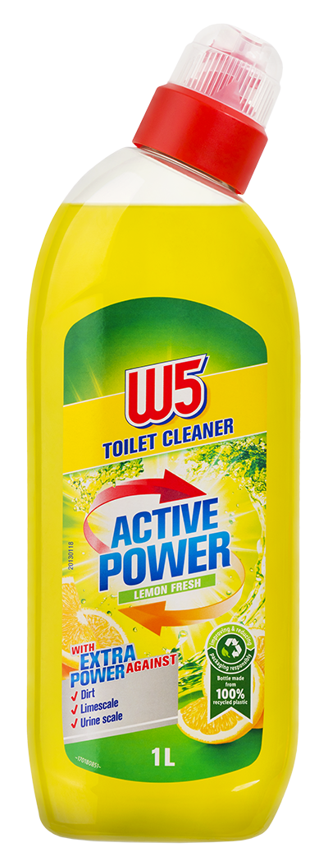
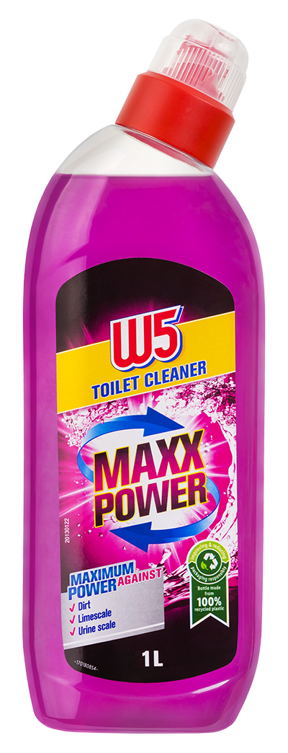
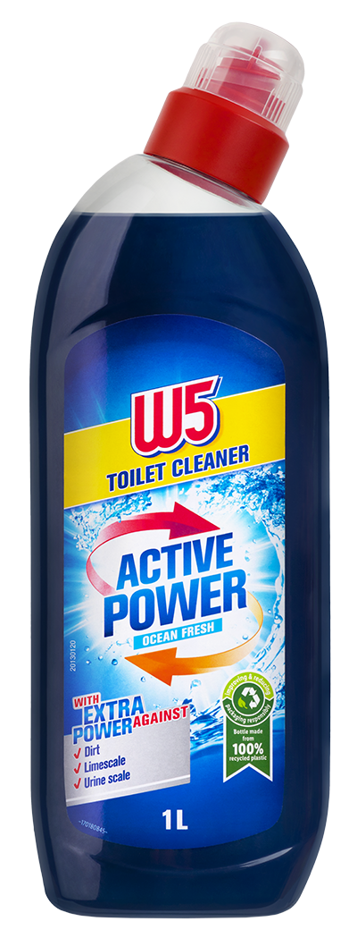
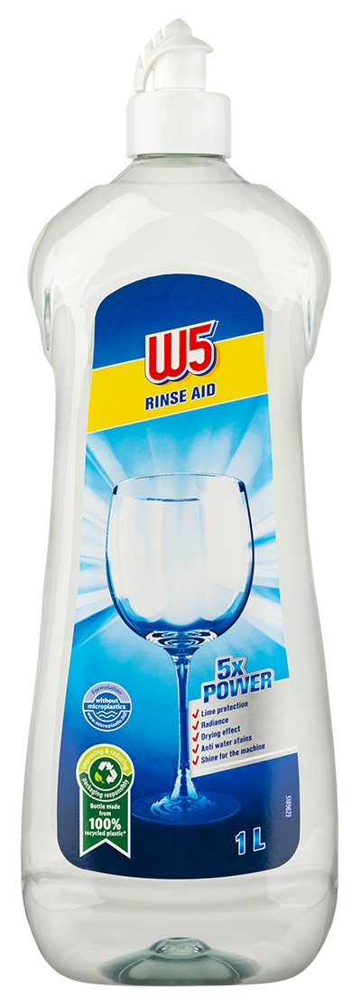
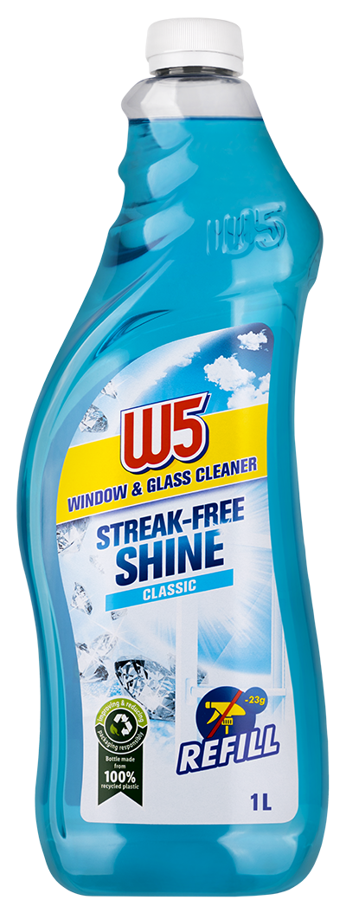
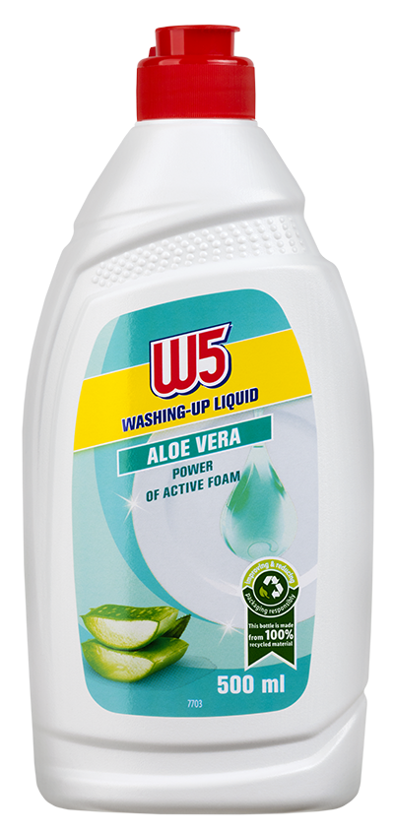
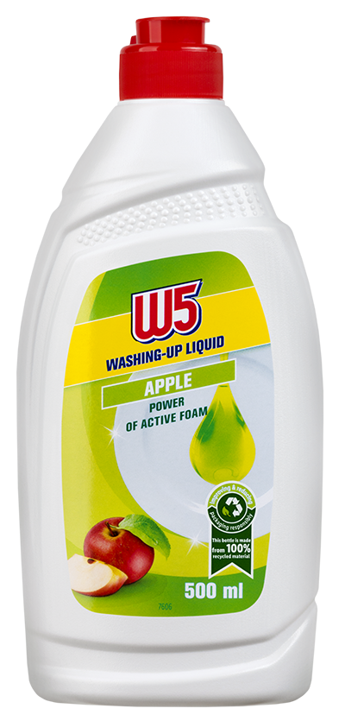
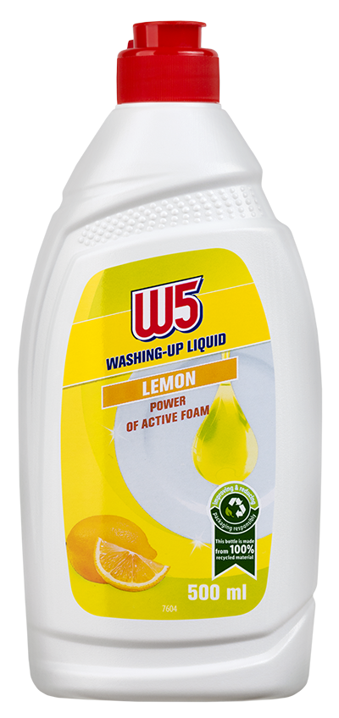
Obaly W5 a 100% recyklát.
Notes:
Nasazení recyklátů je poměrně komplikované, protože v kontaktu s potravinami smí být pouze ve formě rPETu. Proto z recyklátů vyrábíme obaly převážně v oblasti drogerie či nepotravinového zboží. Veškeré naše obaly u W5 čističů jsou vyrobeny ze 100 % recyklátů. To samé se týká plastového non-food zboží.

Slide 15
Ukazujeme, že obal byl upravený směrem k větší udržitelnosti.
Obal je minimálně z 80 % recyklovatelný.
Obal obsahuje alespoň 30 % recyklátu.
Obal byl minimálně o 10 % zredukován.
Obal je vyroben z alternativního, trvale
udržitelného materiálu.
Benefitem
výrobku
Notes:
Na našich výrobcích můžete také čím dál častěji naleznout logo „Balíme zodpovědně“. Toto logo používáme tam, kde jsme obal výrobku udělali udržitelnější. Znamená buď, že obal je min. z 80 % recyklovatelný, nebo, že obal byl alespoň o 10 % zredukován, případně že obsahuje-li alespoň 30 % recyklátů. Na zadní straně výrobku je logo vždy vysvětleno a je tu napsáno co se s daným výrobkem stalo. Názorně vám to ukážu tady na té lahvi Saguaro, vepředu vidíte logo, vzadu je napsáno: Tento obal byl od r. 2017 zredukován o 17 %.

Slide 16
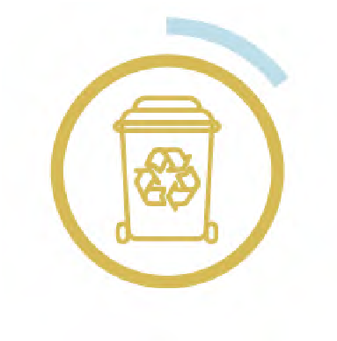
20 %
V 2018 jsme si nastavili cíle do roku 2025.
100 %
25 %
5 %
O 20 % plastů méně v obalech našich vlastních značek do roku 2025.
obalů našich vlastních značek bude do roku 2025 v co nevyšší možné míře recyklovatelných.
plastu v obalech našich privátních značek (v průměru) nahradíme do roku 2025 recyklátem.
O 5 % snížíme absolutní spotřebu nově vyrobeného plastu.
23 %
50 %
17 %
14 %
Notes:
Pojďme se tedy podívat na konkrétní čísla co se nám již podařilo. Náš cíl na redukci plastu jsme překročili již o 3 %, obaly jsou aktuálně recyklovatelné z 50 %, recyklát nyní tvoří 17 % a absolutní spotřeba virgin plastu klesla o 14 %. Náš cíl jsme tedy překročili téměř trojnásobně. Tím ale rozhodně nekončíme.

Slide 17
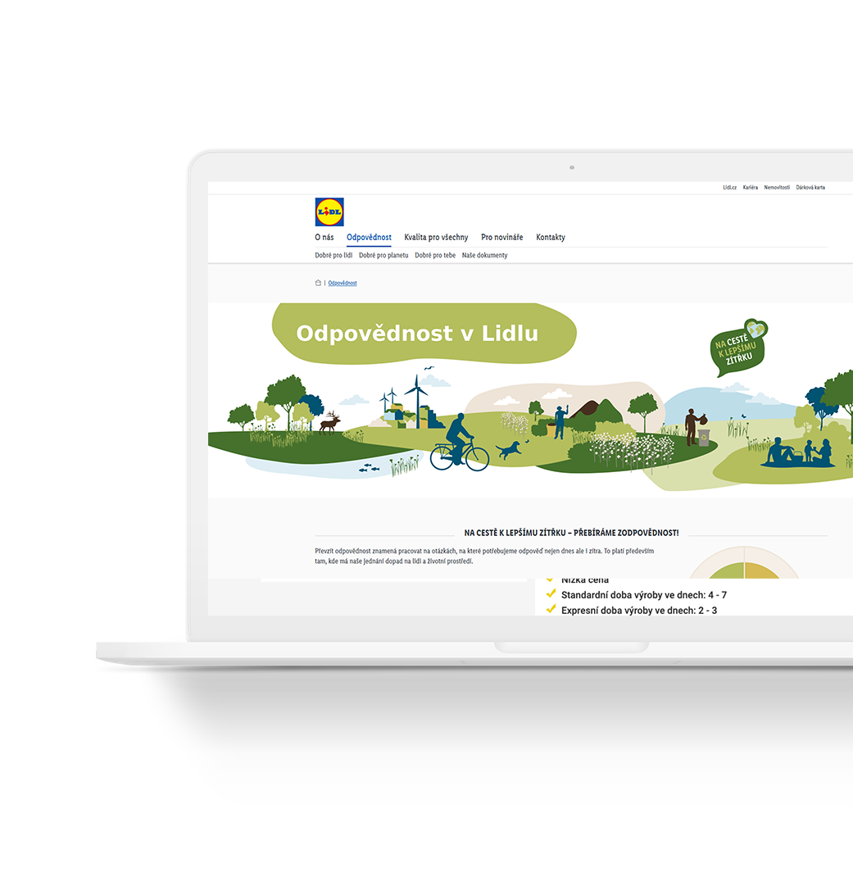
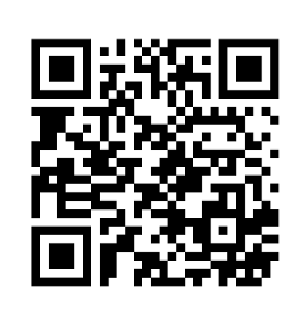
Na podzim vydáváme nový report, podívejte se na naše zprávy
o udržitelnosti.
Notes:
Pokud vás zajímá více co se udržitelnosti Lidlu týče, podívejte se na naše webové stránky a na podzim vydáváme nový, již třetí Zprávu o udržitelném rozvoji. Nyní bych předala slovo zpátky kolegovi Miroslavovi, který vám poví pár slov o našem zpětném odběru PET lahví a plechovek.

Slide 18
Příroda si s obaly neporadí. My ano.
Zpětný odběr PET lahví a plechovek
Notes:
(Převzetí slova od Petry)
Druhým bodem dnešní prezentace je opětovné využívání obalů.
A právě proto jsme spolu s Kauflandem přišli s pilotním projektem zpětného odběru PET lahví a plechovek
Je tu někdo z Prahy, Brna či Plzně? Pokud ano, tak již asi víte o čem mluvím.

Slide 19
Možnosti dalšího využívání nápojových PET lahví
Využití končí
Trvalé využívání
Notes:
Pojďme se podívat na možnosti dalšího využívání nápojových PET lahví.
Mohou, obdobně jako další plastové obaly, skončit ve spalovně (v tom horším případě), nebo být jednorázově zrecyklovány do různých produktů (hračky, tašky, autopotahy, výlisky…)
Daleko efektivnější však je z použitých PETek opakovaně vyrábět lahve nové – zas a znovu pro původní účel použití, čímž lze šetřit primární zdroje.
Tuto skutečnost vnímáme jako silný argument.

Slide 20
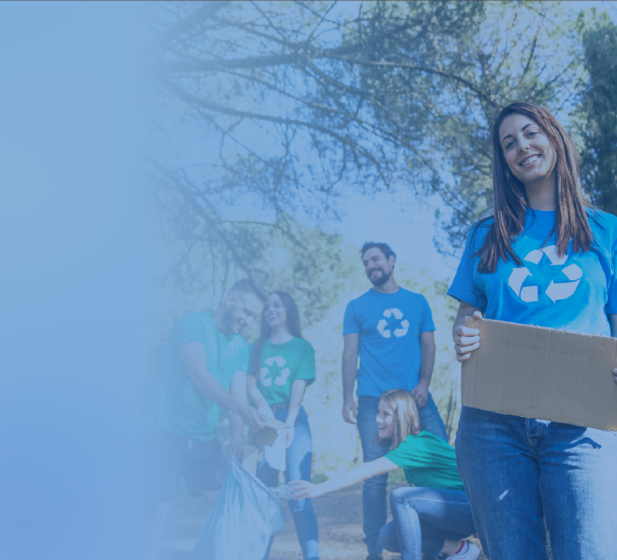
Češi smýšlí
velmi ekologicky.
Hlavním
„tahounem“ je mladá generace.
Až 80% lidí je pro zavedení zálohového systému.
Notes:
Češi smýšlí velmi ekologicky. Dle průzkumů veřejného mínění z posledních let je podpora zálohování PET lahví a plechovek v ČR až 80%
A je to právě mladá generace, která je inspirována příklady ze zahraničí, kde je tento systém již běžně zaveden.

Slide 21
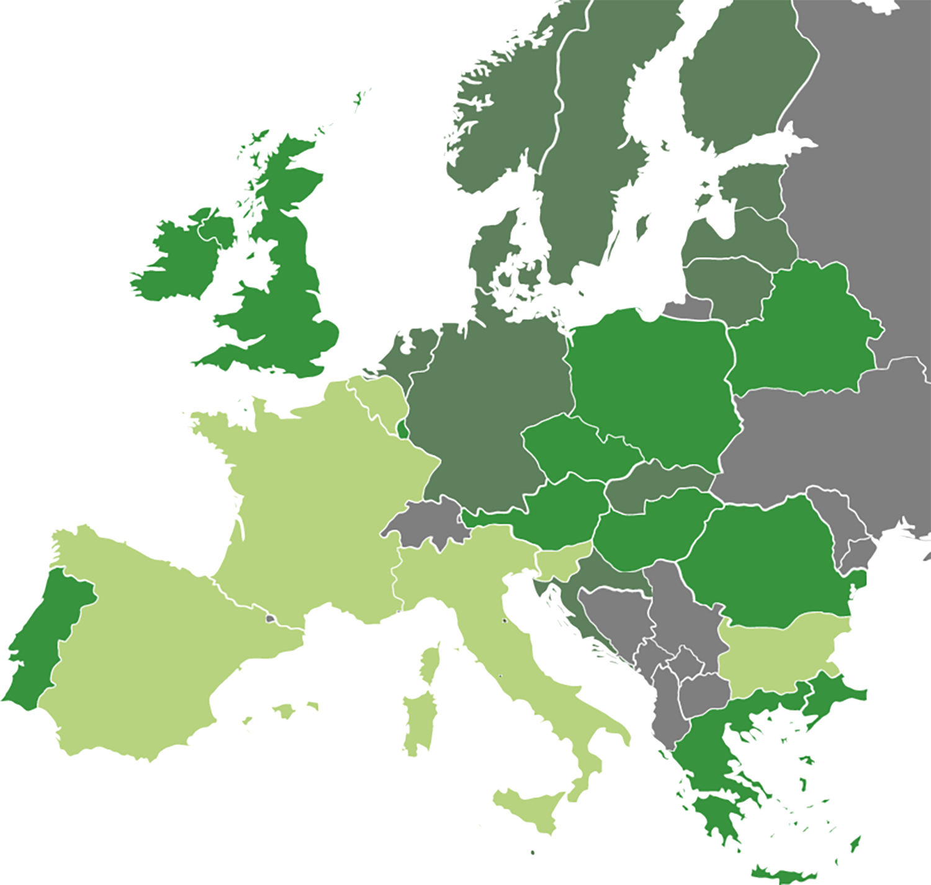
Inspirace zálohovými systémy v Evropě
Disponujeme +/- zkušenostmi
dopadů na retail.
Paritní zastoupení retailu v zálohovém systému je nezbytné.
Zdroj: Iniciativa pro zálohování.
Zvažované systémy
Připravované systémy
Funkční systémy
Notes:
My se inspirujeme a konzultujeme zkušenosti s našimi zahraničními kolegy. A jsme připraveni nasdílet do příprav systému v ČR jak pozitiva, tak i případná úskalí
Jako obchodníci však hledíme i na nutnost efektivního nastavení procesů – např. sběru a následného handlingu. Z těchto a mnoha dalších důvodů považujeme spoluúčast Retailu na zálohovém systému za absolutně nezbytnou.

Slide 22
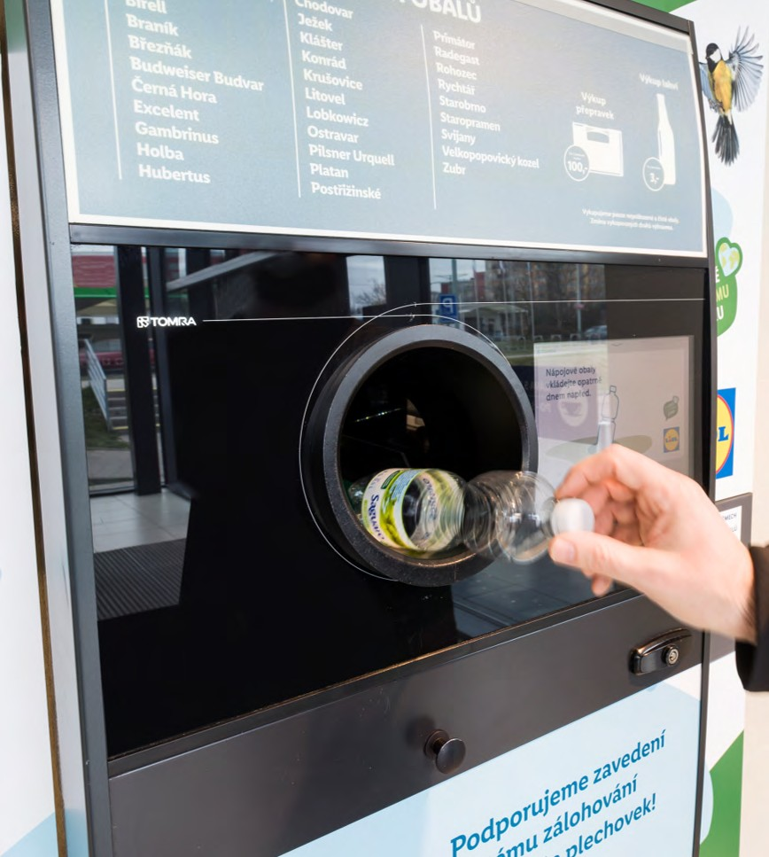
Spustili jsme
pilotní projekt jako 1. na trhu
Našim zákazníkům umožňujeme vyzkoušet si vracení PETek a plechovek v praxi.
Notes:
A zkušenosti sbíráme i u nás v ČR. Spolu s Kauflandem jsme spustili jako první v kamenných prodejnách zpětný odběr PETek a plechovek.
Umožnili jsme jak zákazníkům, tak i nám, vyzkoušet si některé fragmenty zálohového systému v praxi.

Slide 23
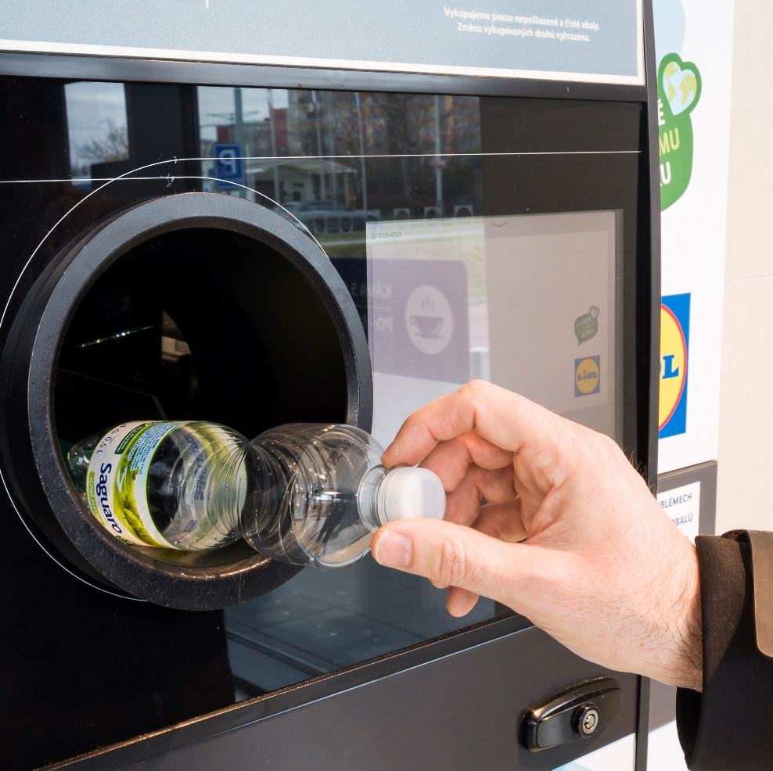
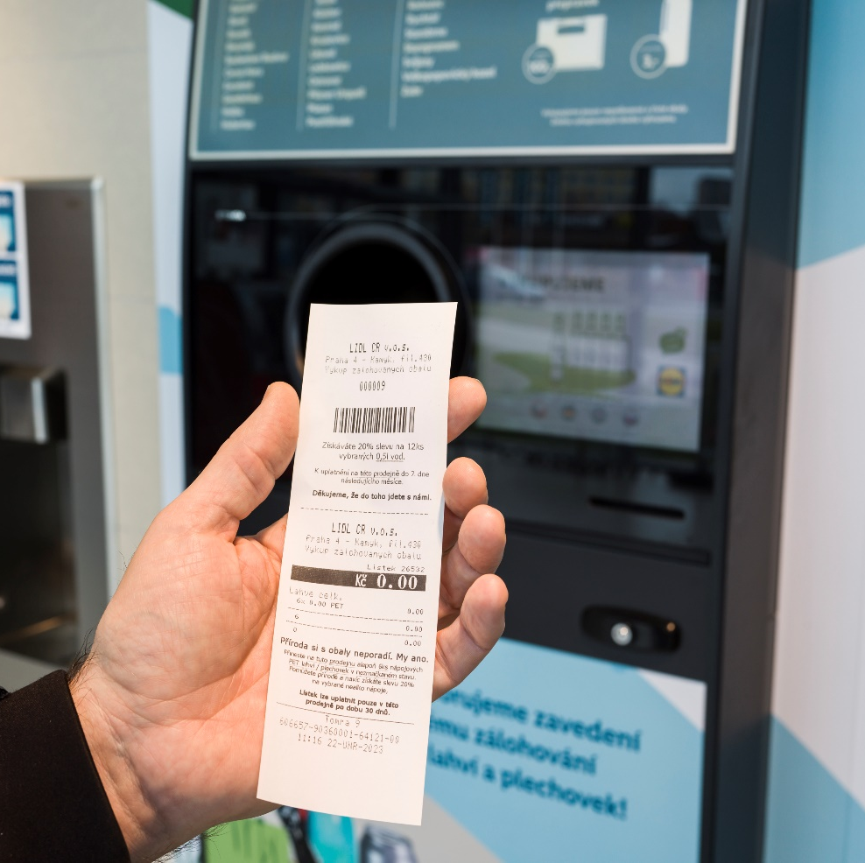
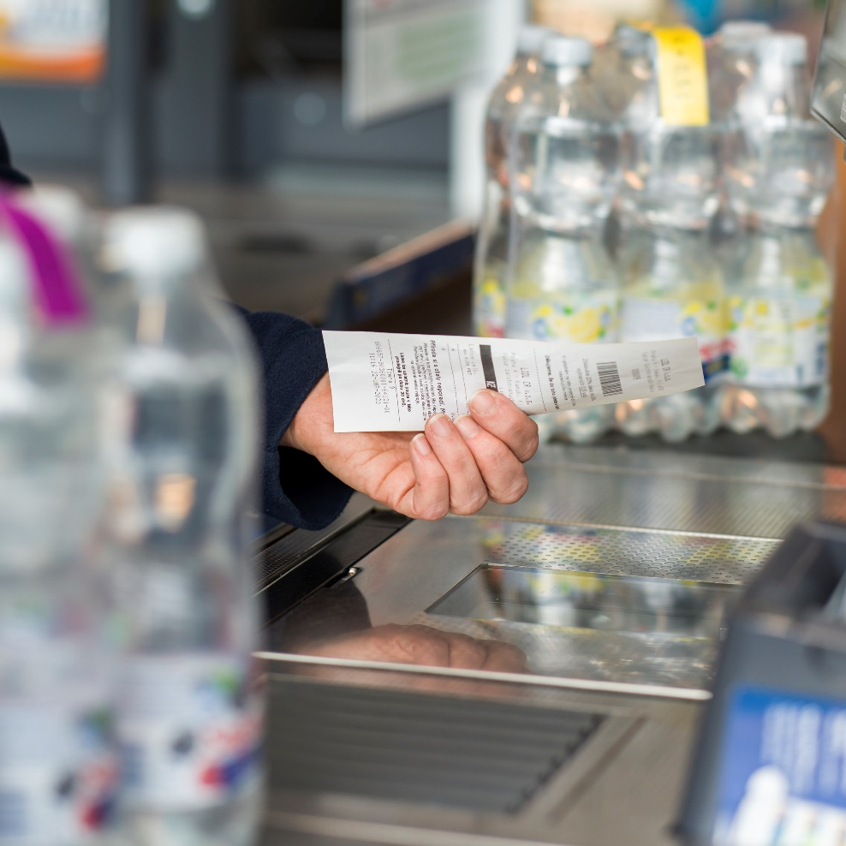
A jak to funguje?
6ks nesešlápnutých a neznečištěných lahví.
Vložení do automatu a získání
slevového kuponu.
Sleva bude načtena při placení u pokladny.
Notes:
Zákazník u nás může vrátit libovolné v ČR prodávané PETky či plechovky.
Ty vhodí nesešlápnuté do otvoru v automatu, kam již nyní vkládá lahve od piva.
Vrátí-li jich alespoň 6, obdrží kupon na 20% slevu na vybrané nápoje

Slide 24
Pilot se těší od začátku značné oblibě.
Až 5.500 kusů
jednorázových obalů se vysbírá na jedné prodejně za týden.
Notes:
Dosavadní zpětná vazba od zákazníků je velmi pozitivní a pilot se těší od začátku značné oblibě
Na jedné prodejně vysbíráme takto až 5500 kusů jednorázových obalů týdně.

Slide 25
Od počátku pilotu se vysbíralo přes 420.000 PET lahví a plechovek.
Čísla říkají, že je to velký úspěch.
Údaj ke konci července 2023.
Notes:
- Celková čísla říkají, že se jedná o úspěšný projekt.
- Od počátku pilotu se vysbíralo již přes 420.000 obalů.

Slide 26
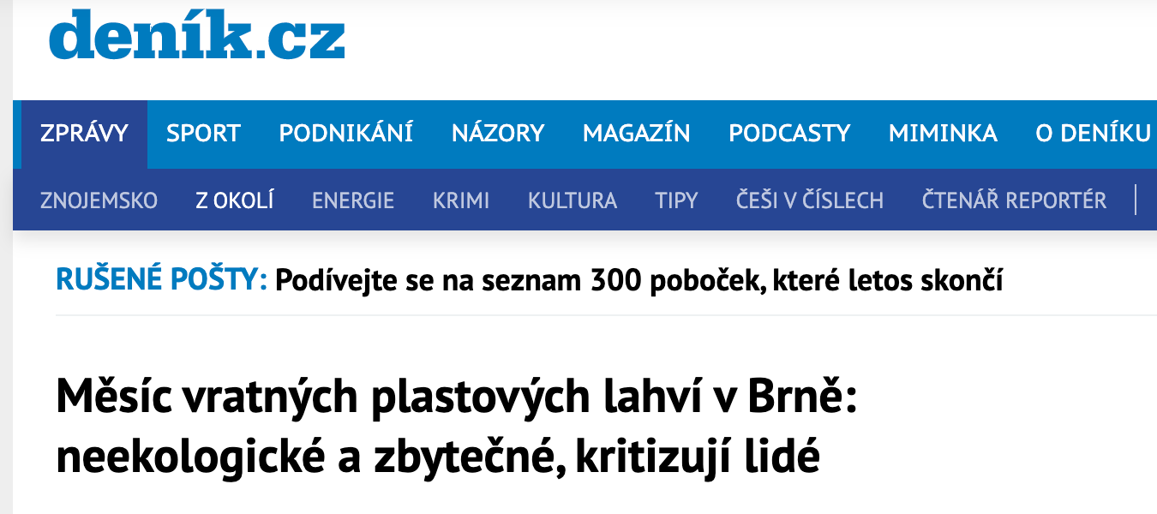
Notes:
Důkazem, že jsme rozpohybovali velmi důležité téma, je i velký zájem médií. Zmínky jsou vesměs pozitivní.

Slide 27
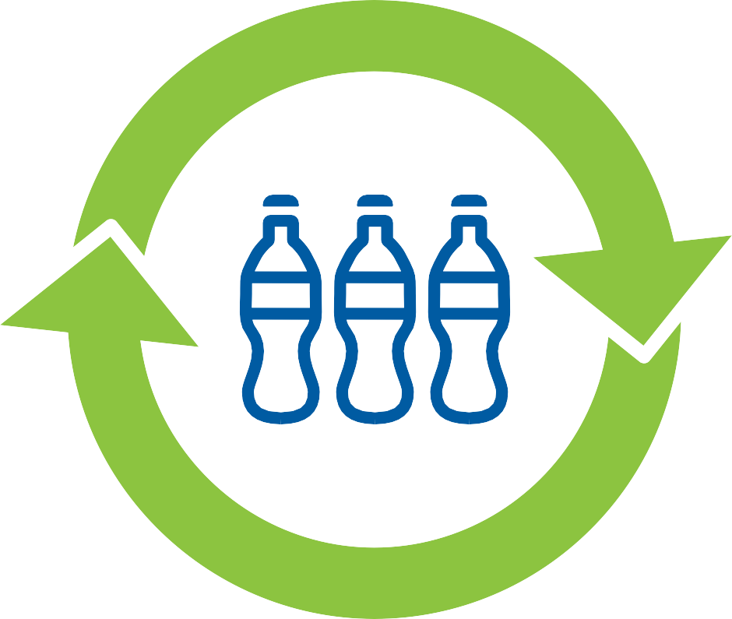
Děláme první krok
k uzavření smyčky díky
zálohovému systému.
Notes:
Aktivním podílením se na přípravách zálohového systému děláme první krok k uzavření smyčky, kdy ze starých PET lahví se budou moci vyrábět opět nové a to několikrát po sobě
-Další pozitivní efekty: materiál nebude kontaminován a nebude se muset dotřizovat z komunálního odpadu, neboť ho bude dostatek právě díky záloze.

Slide 28
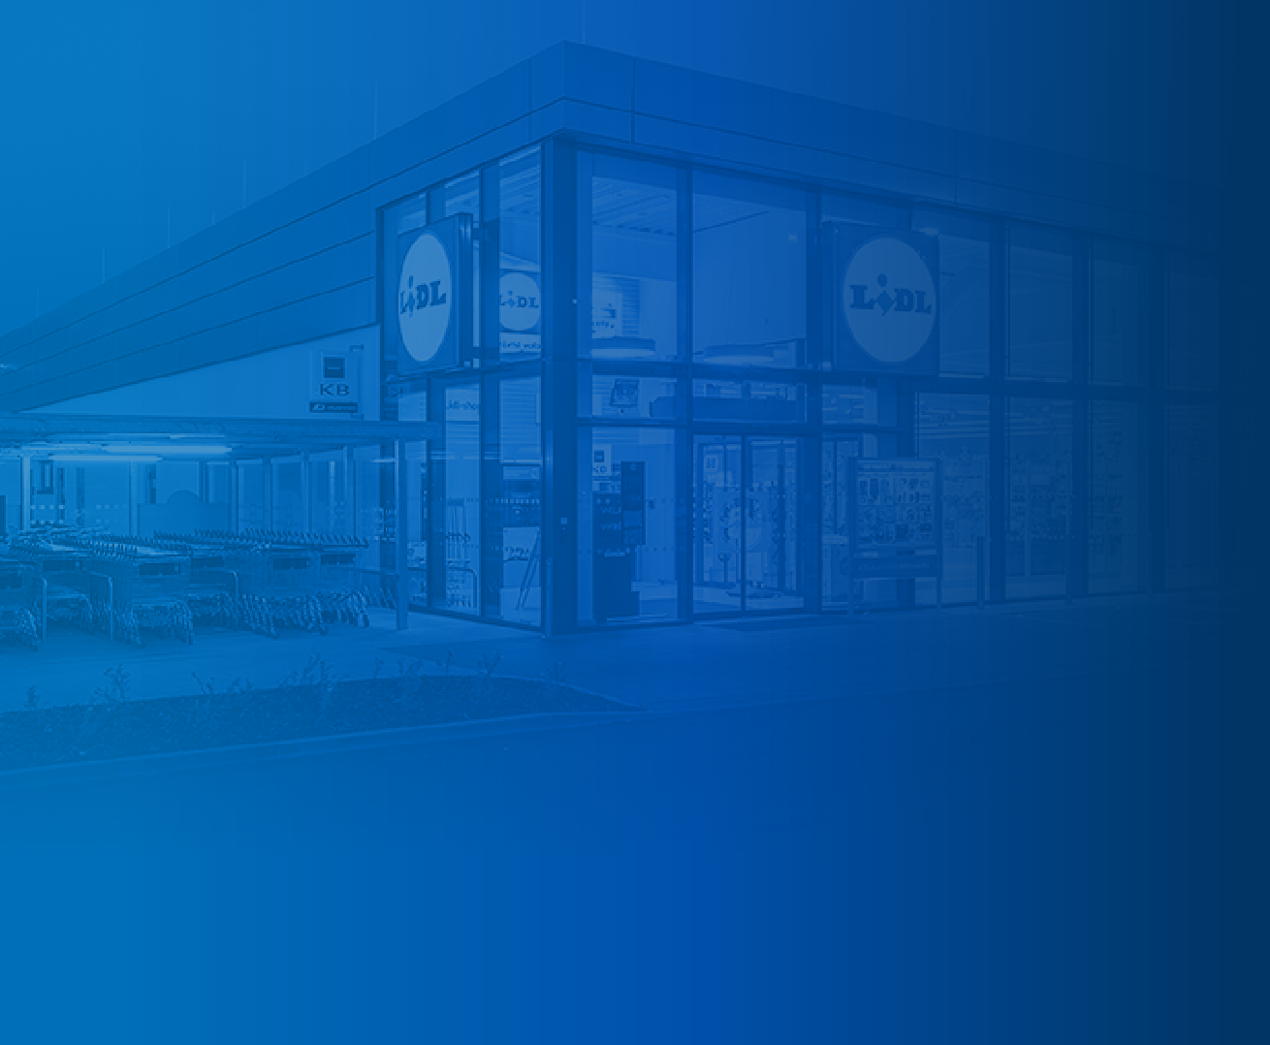
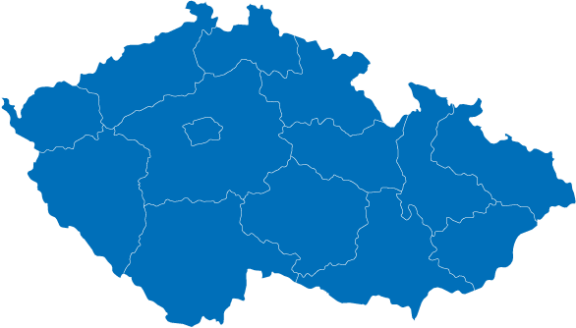
To nejlepší, co můžete udělat, je vyzkoušet
si to v praxi.
Vraťte lahev a uvidíte, že je to snazší než si můžete myslet.
Notes:
To nejlepší, co můžete udělat, je vyzkoušet si to v praxi
Vraťte lahve a uvidíte, že je to snazší než si můžete myslet
Aktuálně máte možnost na jedné z našich 3 poboček (Praha, Brno, Plzeň).
V dohledné době spustíme pilot i na dalších prodejnách (Karlovy Vary, Ústí n.L, Hradec Králové, Pardubice a Zlín)

Slide 29
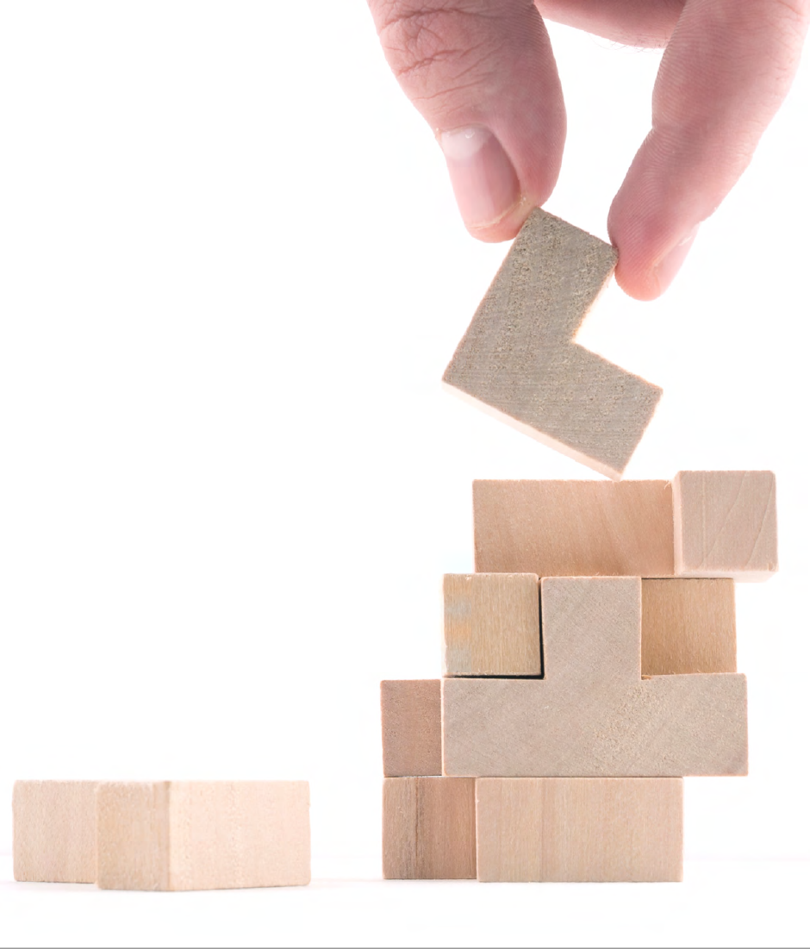
Závěr
I MALÉ ZMĚNY MAJÍ OBROVSKÝ DOPAD.
BUĎME PRVNÍMI, KDO JE DĚLÁ.
Notes:
A protože se čas blíží ke konci, tak jen krátké shrnutí. Viděli jste, že i malé změny mají ohromný dopad. Nebojme se proto změn a buďme prvními kdo je dělá.

Slide 30
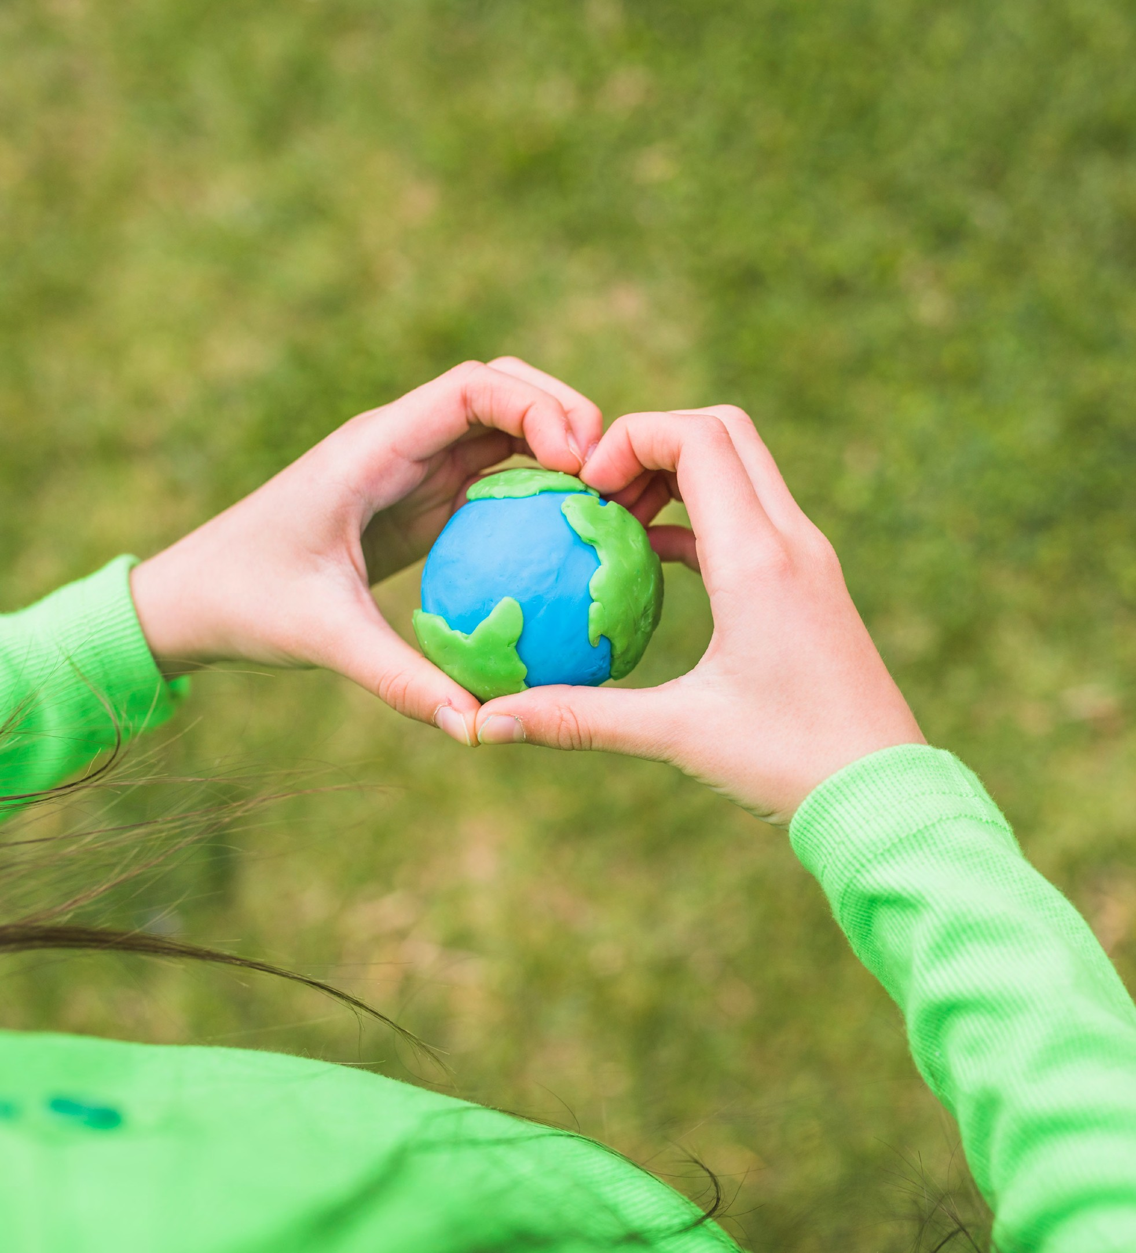
Lidl je leaderem
v omezování plastů.
Zajímá nás to. Podnikáme reálné kroky. Měříme úspěšnost.
Informujeme o naší cestě.
Nechte se inspirovat
Notes:
Nechte se inspirovat, je potřeba testovat, pilotovat a hlavně podnikat reálné kroky. Spolupracovat. Komunikovat. My máme v Lidlu mantru, že v každém našem rozhodnutí se skrývá možnost volby pro udržitelnost. A i vy se můžete rozhodovat správně.

Slide 31
Sledujte dál Lidl aktivity
Moc děkujeme.
Notes:
Děkujeme za pozornost.

